Slide 1
Projeto Copa 2014
Sergio Stempliuk (011 76962607)
Sergio.stempliuk@intersystems.com
13/05/10

Slide 2


Policlínica Olímpica – Atenas 2004
Policlínica produz resultados em velocidade olímpica com TrakCare
“Velocidade era critica e o TrakCare atingiu o objetivo.” É desta forma que Thanassis Papamichos, Diretor Administrativo da Policlínica Olímpica, resume o sucesso do serviço de saúde oferecido nos jogos olímpicos de 2004 em Atenas.
A corrida para o sucesso da policlínica olímpica, construída especificamente para proporcionar atendimento de saúde do mais alto nível, no local para os atletas olímpicos e membros das delegações, iniciou com um desafio enorme. Funcionando 24x7, o TrakCare proporcionou aos voluntários da policlínica acesso rápido a informações de saúde vitais e resultados de exames. A velocidade da informação sobre fisioterapia, exames de sangue, e outros serviços de saúde importantes permitiu resposta às necessidades dos pacientes e proporcionou inteligência de negócio virtualmente em tempo real ao pessoal chave, incluindo o Ministro da Saúde da Grécia.
Durante as Olimpíadas, o TrakCare suportou as atividades dos voluntários da policlínica nos mais de 8.000 eventos médicos em uma população com aproximadamente 15.000 atletas e milhares de outras pessoas relacionadas aos jogos.
O pessoal da Policlínica era trocado a cada duas semanas e cada novo voluntário pode aprender e utilizar o TrakCare rapidamente para garantir a transição e a continuidade do atendimento.
“Era um cenário de alta visibilidade onde tínhamos que atingir 100 por cento de sucesso,” diz Papamichos. Isso foi atingido com a habilidade do TrakCare para possibilitar um atendimento rápido em qualquer lugar..

Slide 3
Objetivo do Projeto
Implementar o Registro Eletrônico em Saúde para as Emergências do Hospitais de Referência nas doze cidades-sede dos jogos, assim como nas unidades volantes localizadas em cada estádio integrando serviços de diagnóstico.

Slide 4


O Projeto
12 cidades brasileiras (Rio de Janeiro, São Paulo, Brasília, Belo Horizonte, Cuiabá, Curitiba, Fortaleza, Manaus, Natal, Porto Alegre, Recife e Salvador).
Mais de 30 dias.
População flutuante de 1.600.000 pessoas.
PE
GO
DF
MG
SP
PR
RJ
RS

Slide 5



Rede de Saúde – Copa 2014
Fortaleza
Manaus
Recife
Natal
Brasília
Curitiba
Salvador
RJ
Porto Alegre
SP
BH
Cuiabá

Slide 6
Benefícios do Projeto
1- Agilidade no atendimento, referência e contra-referência
2- Após o evento os hospitais terão a possibilidade de ter em suas estruturas um sistema de Registro Eletrônico em Saúde completo, possibilitando a informatização de todos os departamentos clínicos e administrativos das unidades.
3- Estatística, tomada de decisão. Por se tratar de registro eletrônico em saúde com inteligência de negócio integrada os gestores terão acesso à informações em tempo real de todas as ações e atendimentos ocorridos nas unidades de saúde, possibilitando a tomada de decisão imediata.
4- Início do Registro Único do Cidadão.

Slide 7
Visão: Rede Integrada de Saúde
Imagine chegar em qualquer unidade de, falar seu nome e… pronto! Todos os exames, as informações sobre sua saúde e seu histórico médico constarem em um banco de dados no computador. Além disso, ter a possibilidade de checar em qualquer lugar, pela internet, o resultado dos exames e as receitas médicas. Seria ideal e isso está prestes a virar realidade.
Existe um projeto de lei, o PLS 474/08, que prevê o uso de prontuário eletrônico para pacientes do SUS. De acordo com o projeto, o sistema também deve ter um cadastro nacional de usuários, profissionais de saúde e de unidades de saúde públicas e privadas. O projeto, criado em 2008, foi aprovado esse ano pela Comissão de Ciência, Tecnologia, Inovação, Comunicação e Informática (CCT) do Senado.
Incorporar a tecnologia à saúde é tão importante que até o presidente dos Estados Unidos, Barack Obama, debate o tema. Em seu discurso de posse, ele disse que um prontuário eletrônico reduzirá as taxas de erro e os custos do sistema de saúde. “E isso vai levar a uma economia de bilhões de dólares e de incontáveis vidas”

Slide 8
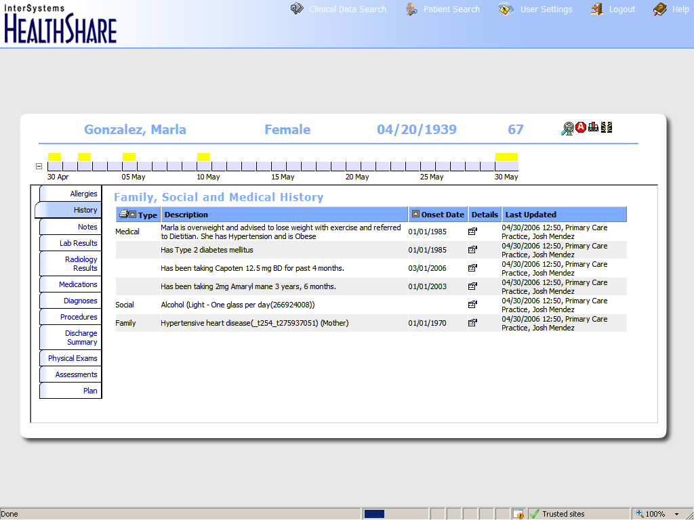
Visão: Rede Integrada de Saúde
Redes públicas e privadas integrando a comunidade digitalmente;
Integração de Informações e centralização de dados, tudo via WEB;
Comunidades regionais (municipais, estaduais ou federais) compartilhando os recursos de atendimento;
Uso intensivo da informação compartilhada;
Barateamento do atendimento de forma exponencial;
Benefícios diretos de utilização da massa de informações do Prontuário Digital para prevenção endêmicas e proteção a saúde;
Gestão administrativa efetiva em tempo real;
Clínicas e
Ambulatórios
Clínicas
Especializadas
Unidades Básicas
De Saúde
Serviços
Diagnósticos
Central de
Atendimento
Programa de Saúde
Da Família
Rede Hospitalar
Pública ou Privada
Industria
Farmacêutica
Distribuidora de
Medicamentos
Laboratórios
Banco de Sangue
Agentes comunitários e
Médicos de família
Clínicas e
Ambulatórios
Clínicas
Especializadas
Unidades Básicas
De Saúde
Clínicas e
Ambulatórios
Clínicas
Especializadas
Unidades Básicas
De Saúde
Serviços
Diagnósticos
Serviços
Diagnósticos
Central de
Atendimento
Programa de Saúde
Da Família
Central de
Atendimento
Programa de Saúde
Da Família
Rede Hospitalar
Pública ou Privada
Industria
Farmacêutica
Rede Hospitalar
Pública ou Privada
Industria
Farmacêutica
Distribuidora de
Medicamentos
Laboratórios
Banco de Sangue
Distribuidora de
Medicamentos
Laboratórios
Banco de Sangue
Agentes comunitários e
Médicos de família
Agentes comunitários e
Médicos de família

Slide 9
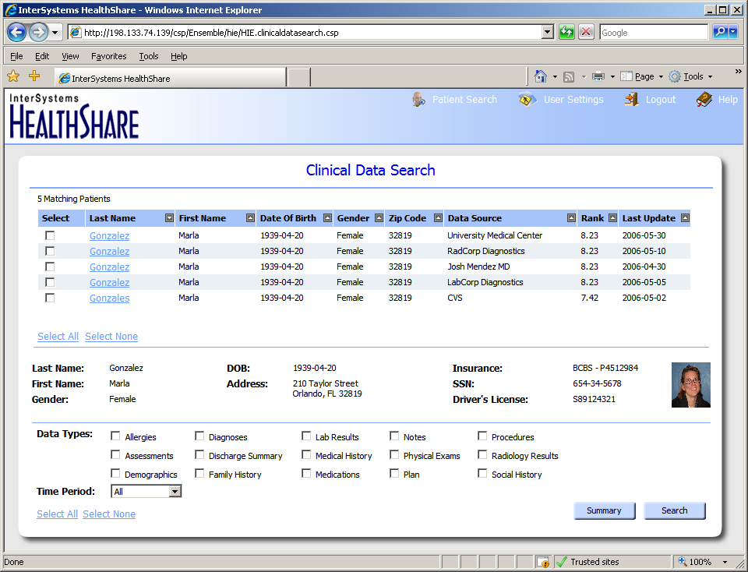
Integração HealthShare
Fazendo Buscas com o navegador Web

Slide 10
Viewer
Vendo o Registro de um Paciente
Apresentação intuitiva e sofisticada de grande variedade de dados clínicos
Tecnologia Web

Slide 11

TrakCare – Distrito Federal de Brasília
CS
CS
CS
CS
CS
CS
PSR
CS
PSR
CS
1
CS
CS
PSR
PSU
PSR
LRC
CS
PSU
LRC
CS
PSR
CS
PSR
CS
CS
CS
PSR
CS
CS
CS
CS
CS
CS
CS
CS
CS
PSR
CS
Hospital
Regional
PSR
CS
CS
3
CS
CS
Hosp. Apoio
Projeto Regional:
17 Hospitais
134 Clínicas de Saúde
3 Laboratórios de Diagnóstico
20 Unidades de Emergência
3 Unidades de Diagnóstico Especializadas
Assistência Domiciliar
Mais de 5000 profissionais de saúde que utilizam somente um Registro Eletrônico de Saúde
NIS
PSR
1
PSR
CS
PSR
CS
CS
CS
CS
CS
CS
Hospital
Regional
CS
CS
CS
CS
CS
Hospital
Regional
CS
CS
CS
CS
HRC
CS
3
CS
CS
FEPECS
CS
NIP
CS
CS
CS
CS
CS
CS
1
CS
LACEN
Hospital
Regional
CS
PSR
1
CS
PSR
CS
CS
CS
CS
CS
Hemocentro
CS
COMPP
4
PSR
CS
1
CS
PSR
CS
CS
CS
PSR
CS
CS
1
PSR
CS
CS
NIC
CS
PSR
1
CS
PSR
CS
HFA
NICr
CS
NILN
Hospital
Regional
PSR
1
CRT
CBMDF
CS
PSR
CS
NITN
CRT
USP
1
CS
CS
CS
PSU
CS
CS
PSU
1
CS
HUB
CS
PSR
PSU
Hospital
Regional
PSR
U M
NIGu
PSU
Hospital
Regional
NITS
Hospital
Regional
NIBsB
NILS
CS
LRGu
CS
CS
LRGu
PSR
1
PSR
HSVP
CS
CS
CS
CS
CS
CS
CS
CS
U M
CS
CS
1
CS
CS
CS
CS
CS
PSR
CS
CS
PSR
1
CS
CS
PSR
1
CS
CS
PSR
NIBz
CS
CS
CS
CS
CS
CS
CS
CS
1
CS
CS
CS
CS
CS
CS
CS
CS
1
CS
CS
CS
NIRF
DISAT
CS
Hospital
Regional
CS
Hospital
Regional
Hospital
Regional
NIPr
NISa
Hospital
Regional
Hospital
Regional
CS
CS
CS
PSR
1
PSR
CS
Hospital
Regional
1
PSU
CS
CS
CS
1
CS
USP
PSR
CS
CS
U M
2
PSR
CS
CS
CS
PSU
CS
CS
CS
PSR
CS
CS
1
CS
CS
Hospital
Regional
CS
CS
CS
CS
CS
SARAH
CS
CS
CS
CS
CS
CS
CS
CS
NINB
CS
Hospital
Regional
CS
CS
CS
CS
CS
Hospital
Regional
ISM
NICd
USP
2
2
PSR
CS
PSR
CS
3
CS
PSU
2
2
PSU
PSU
PSU
2
CS
PSR
PSU
CS
1
10
PSU
PSR
CS
PSR
USP
2
1
1
PSR
CS
CS
CS
CS
CS
USP
PSU
1
CS
NIG
2
2
NISM
Hospital
Regional
PSU
PSU
PSR
CS
PSU
1
CS
2
PSR
PSR
CS
PSR

Slide 12










TrakCare - SSMOC resumido
Servicio Salud Metropolitano Occidente
1.180.276 habitantes
68 Instalações
  7 Hospitais
  61 Instalações de Medicina de Família e Comunidade
7 Laboratórios
1.500 leitos
42 Centros Cirúrgicos
20 Estabelecimentos de Emergência
3 Centros de Diagnóstico
Mais de 5.000 profissionais
Outros números (por ano):
  Pacientes Ambulatoriais: + 400.000
  Cirurgias: + de 70.000
  Pacientes Internados: + de 70.000
  Usuários Simultâneos: + de 1000
  Número de exames, procedimentos e "outras ações": + de 5 milhões
APS
POSTA
POSTA
APS
APS
Hosp. Curacavi
POSTA
APS
APS
POSTA
APS
APS
APS
APS
Trauma-ológico
APS
APS
CSL
Félix Bulnes
San Juan
de Dios
APS
APS
CRS
APS
APS
APS
APS
APS
CDT
Hosp. Peñaflor
APS
APS
POSTA
APS
POSTA
POSTA
APS
POSTA
POSTA
POSTA
POSTA
Hosp. Talagante
POSTA
POSTA
POSTA
Hosp. Melipilla
POSTA
APS
POSTA
APS
POSTA
POSTA
APS
POSTA
POSTA
POSTA
POSTA

